Slide 1
Skarific System Duol 25,27,29,31,33 e 35 hastes

Slide 2
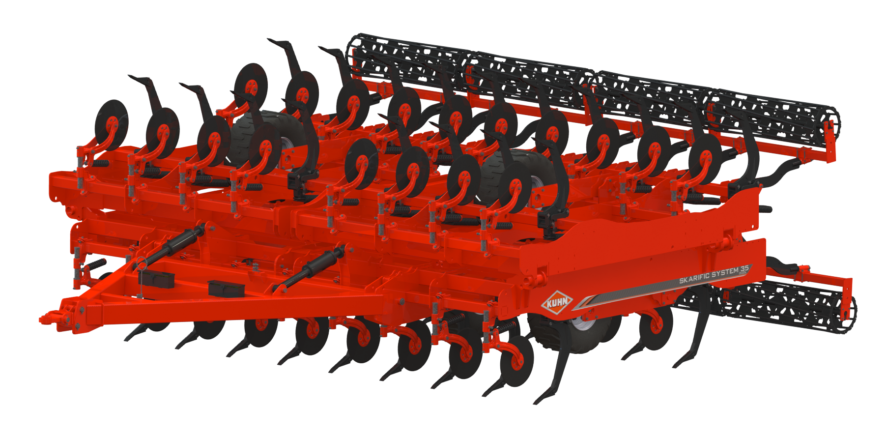
SKARIFIC SYSTEM DUOL 25-27-29-31-33-35 hastes

Slide 3
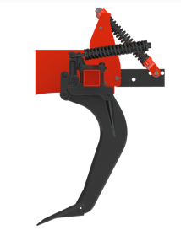
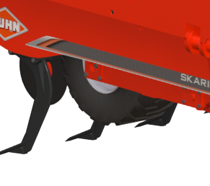
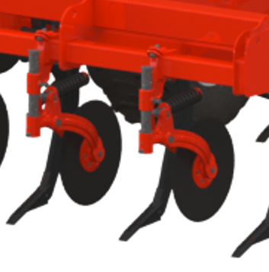
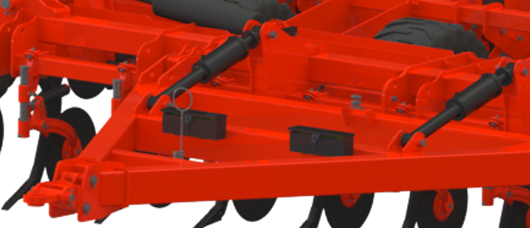
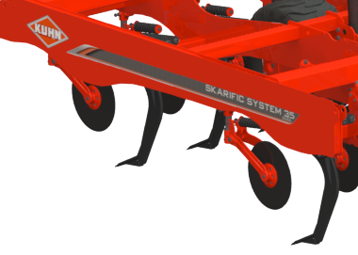
Diferenciais:
Rodado interno facilitando o transporte, regulagem de altura através de calços no cilindro hidráulico
Disco de corte 20” com braço giratório e regulagem de altura rolamento blindado sem necessidade de lubrificação
Haste com espessura de 25mm, desarme automático e ponteira substituível
Único equipamentos com linha de disco/haste/disco/haste
(sistema Duol)
Cabeçalho com regulagem de altura através de pistões hidráulicos.

Slide 4
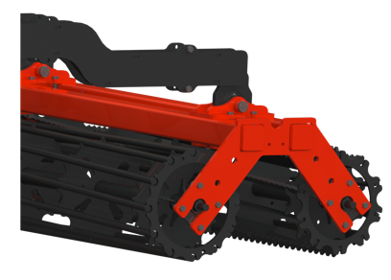
Opcionais:
Rolo Duplo

Slide 5
Dados técnicos
NÚMEROS DE HASTES | 25 | 27 | 29 | 31 | 33 | 35
LARGURA DE TRABALHO | 8210 mm | 8910 mm | 9570 mm | 10230 mm | 10890 mm | 11550 mm
ESPAÇAMENTO ENTRE HASTES | 330 mm
PROFUNDIDADE DE TRABALHO | 200 a 400 mm
PESO APROXIMADO COM ROLO SIMPLES | 11150 kg | 10527 kg | 11763 kg | 12325 kg | 13170 kg | 13550 kg
POTENCIA REQUERIDA | 18 a 20 CV por haste
PNEUS | 400/60 X 15.5
VELOCIDADE DE TRABALHO | 4 a 8 km/h

Slide 6
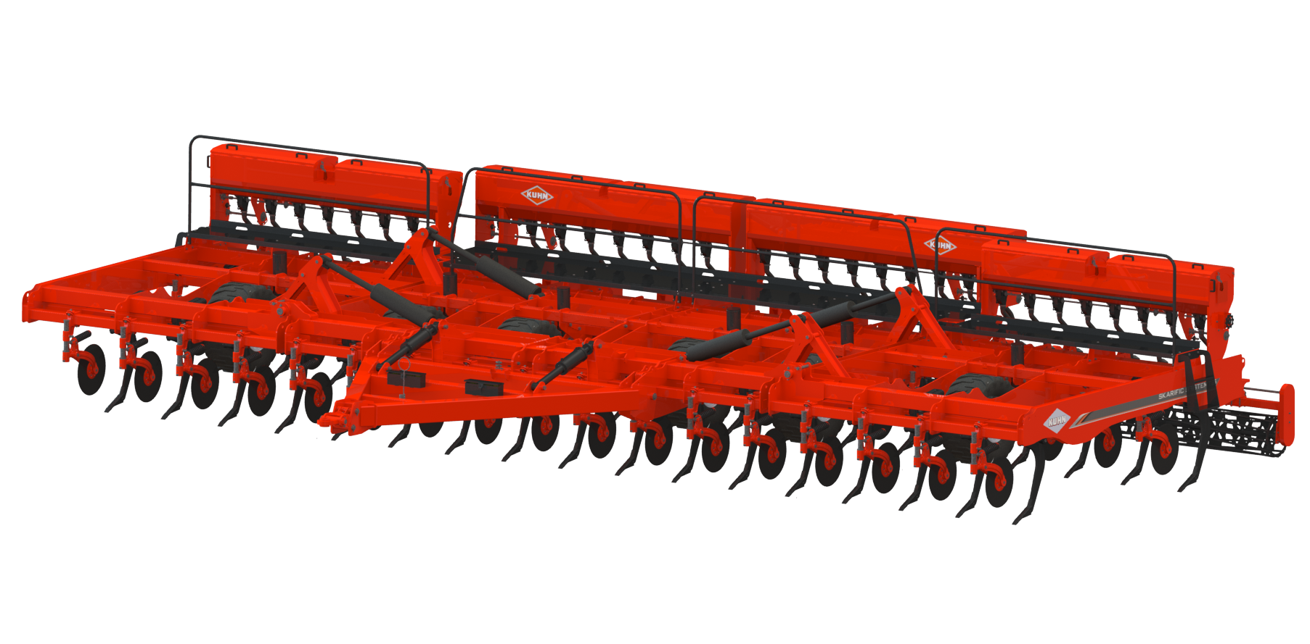
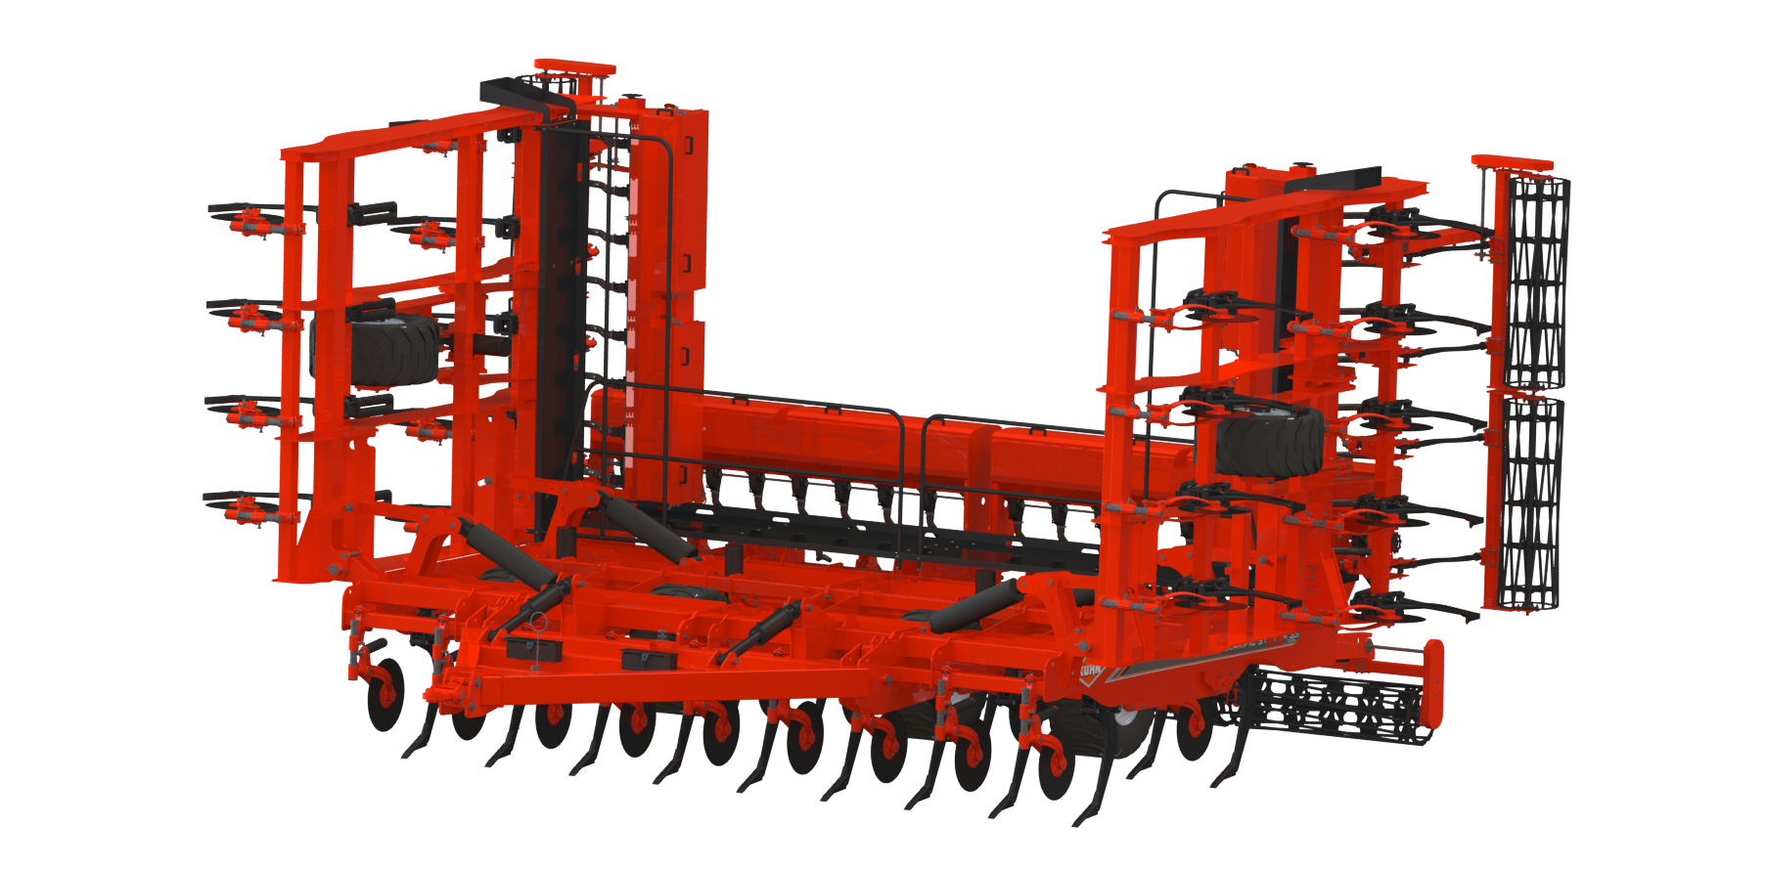
SKARIFIC SYSTEM DUOL 25-27-29-31-33-35 hastes (C/PASTAGEM)

Slide 7
Dados técnicos
NÚMEROS DE HASTES | 25 | 27 | 29 | 31 | 33 | 35
LARGURA DE TRABALHO | 8250 mm | 8910 mm | 9570 mm | 10230 mm | 10890 mm | 11550 mm
ESPAÇAMENTO ENTRE HASTES | 330 mm
PROFUNDIDADE DE TRABALHO | 200 a 400 mm
PESO APROXIMADO COM ROLO SIMPLES | 12065 kg | 12878 kg | 13274 kg | 13726 kg | 14690 kg | 15060 kg
POTENCIA REQUERIDA | 18 a 20 CV por haste
PNEUS | PNEU 400/60 X 15.5
VELOCIDADE DE TRABALHO | 4 a 8 km/h

